Slide 1
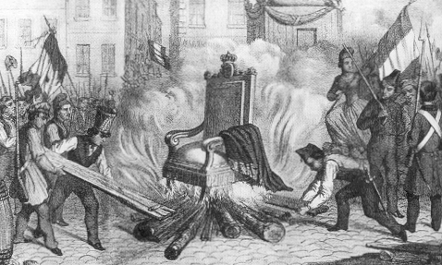
POMLAD NARODOV V EVROPI učb. str. 93
REVOLUCIJA JE NALEZLJIVA: februar 848 Južna Italija► Francija ► Prusija ► Avstrija ► Slovenci
▼ ▼ ▼
Madžari
Čehi
Hrvati
Francozi strmoglavijo Ludvika Filipa in razglasijo drugič republiko (sežig simbolov kraljevine).
Katere nalezljive bolezni poznaš?
Kakšni so znaki obolenja?
Kakšne barve so?
• Kakšne barve je revolucija?
Ali je nevarna?
Ali je nalezljiva?

Slide 2
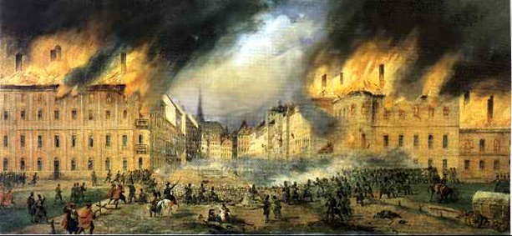
Narodno prebujenje
Leto 1848 imenujemo tudi pomlad narodov:
podrejeni narodi so se uprli in zahtevali enakopraven
narodni položaj,
razglašali so svoje politične programe,
nekateri so želeli lastno državo (Italijani, Nemci),
drugi pa samostojnost (avtonomijo) znotraj obstoječe
države (na primer Slovenci, Hrvati, Madžari, Čehi …).
Med množicami so se pogosto razvnela močna čustva, ki so dvigovala pomen lastnega naroda, podcenjevala in zatirala pa drugega. Takšno stališče imenujemo nacionalistično.
Dunaj gori

Slide 3
NEMCI velikonemški program malonemški program Združitev nemških državic v enotno državo. Razpisali so volitve v narodno skupščino v Frankfurtu. Bili pa so neenotni glede vključitve Avstrije). Sprejeli so ustavo: Nemčija naj bi se brez Avstrije združila, na čelu bi bil pruski kralj (odklonil je krono iz rok skupščine). Poizkus združitve je tako propadel. | SLOVENCI, prvi politični program Slovencev Zedinjena Slovenija (Matija Majar), je postal cilj slovenskega narodnega gibanja v 19. stol.: združitev slovenskih dežel, uradni jezik slovenščina, samostojnost znotraj Avstrije. Ljudje so se s ponosom začeli zavedati svojega slovenskega izvora.
ČEHI so zahtevali: preureditev Avstrije v zvezo svobodnih narodov. Sklicali so vseslovanski kongres v Pragi, ki ga je avstrijska oblast krvavo zatrla. | HRVATI so: pozvali k združitvi vseh hrvaških dežel v enotno Hrvaško, ustanovili posebno skupščino v Zagrebu in za bana izbrali krajišnika Josipa Jelačiča.
ITALIJANI so zahtevali: združitev italijanskih državic v enotno državo. Na čelo združitve se je postavilo sardinsko kraljestvo, ki je zahtevalo tudi avstrijsko posest na severu Italije. Avstrijci so z močno vojsko porazili Italijane. | MADŽARI so ustanovili svojo vlado. Hoteli so odcepitev od Avstrije. Enakih pravic pa niso bili pripravljeni dati drugim narodom: Hrvaško in Vojvodino so nameravala zadržati zase. Avstrija je revolucijo zatrla.

Slide 4
Poraz revolucij – začetek nove dobe?
V Evropi je s porazom revolucij leta 1848 zmagal konservatizem:
• V nemških deželah in avstrijskem cesarstvu je vnovič zavladal
absolutizem, začasno pridobljene pravice so bile ukinjene
(Bachov absolutizem).
• Francijo je ponovno vodil kralj, avstrijski prestol je zasedel
cesar Franc Jožef in tam ostal nadaljnjih 68 let.
• Narodnostne težnje so bile zatrte.
• Delavci so še naprej živeli na robu bede in brez pravic.
Revolucija 1848. leta je prinesla tudi napredek:
• velik uspeh je bil, da so bili nekateri cilji javno predstavljeni
(svoboda tiska, splošna volilna pravica…).
• Narodi so postavili jasne politične programe, s katerimi so si eni
prej, drugi nekoliko pozneje izborili avtonomijo ali lastno državo.
• Čeprav so vladarji največkrat ponudili vsiljene jim ustave, so se
ljudje zavedli pomena ustavne ureditve.
• Širile so se zahteve po splošni volilni pravici.
• V revolucionarnem boju so izkušnje nabirali tudi delavci.

Slide 5
DOPOLNI | Slabosti | Dobre strani
 | Bile so vsiljene | Omejuje absolutizem, samovoljo vladarjev o njih se ni razpravljalo ali pa jih ni bilo
NARODNI PROGRAMI |  | Bili so jasno postavljeni
VOLILNA PRAVICA
 | V njem niso sedeli zastopniki najširših množic, ali pa ga ni bilo | V nekaterih državah je deloval vzporedno z vladarjem
»Mi hočemo enakopravnost vseh narodov, ki žive pod ogrsko krono.
Ker madžarsko ministrstvo misli, da ne more pristati na te pogodbe, nam čast in dolžnost nalagata, da poskusimo še zadnje in poprimemo za orožje.«(ban Jelačić, 1848)

